Slide 1

Computational Methods
计算方法
授课人:万 林 wanlin@cug.edu.cn
Fall 2023

Slide 2
第9章 微分方程求解
9.1 引言
9.2 Euler方法
9.3 显式欧拉格式的改进
9.4 龙格-库塔方法
9.5 微分方程组
9.6 边值问题

Slide 3
9.1 引言
“世界的奥秘极少表现为显示的公式，通常只能观察一个变量的变化如何影响另一个变量。”
Mathews & Fink
科学研究中建立模型时经常用到微分方程。
将问题数学模型化以后，得到的就是包含未知函数变化率及自变量、因变量的方程。如人口增长、流行病传播等现象的建模。
我们要解决这些问题，需要先建立微分方程，然后找出满足方程的函数(方程的解)以服务于最终的决策。由于方程通常没有解析解，因而需要求其数值近似解。

Slide 4
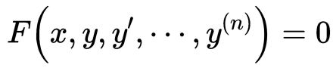
9.1 引言
微分方程基本概念回顾
凡表示未知函数、未知函数导数与自变量之间关系的方程，叫做微分方程。
方程中所出现的未知函数最高阶导数的阶数，叫做微分方程的阶。
若微分方程中的未知函数是一元函数，就称之为常微分方程。
n阶微分方程的一般形式为
微分方程解的图形是一条曲线，称之为积分曲线。
为

Slide 5
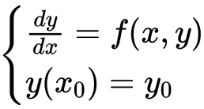
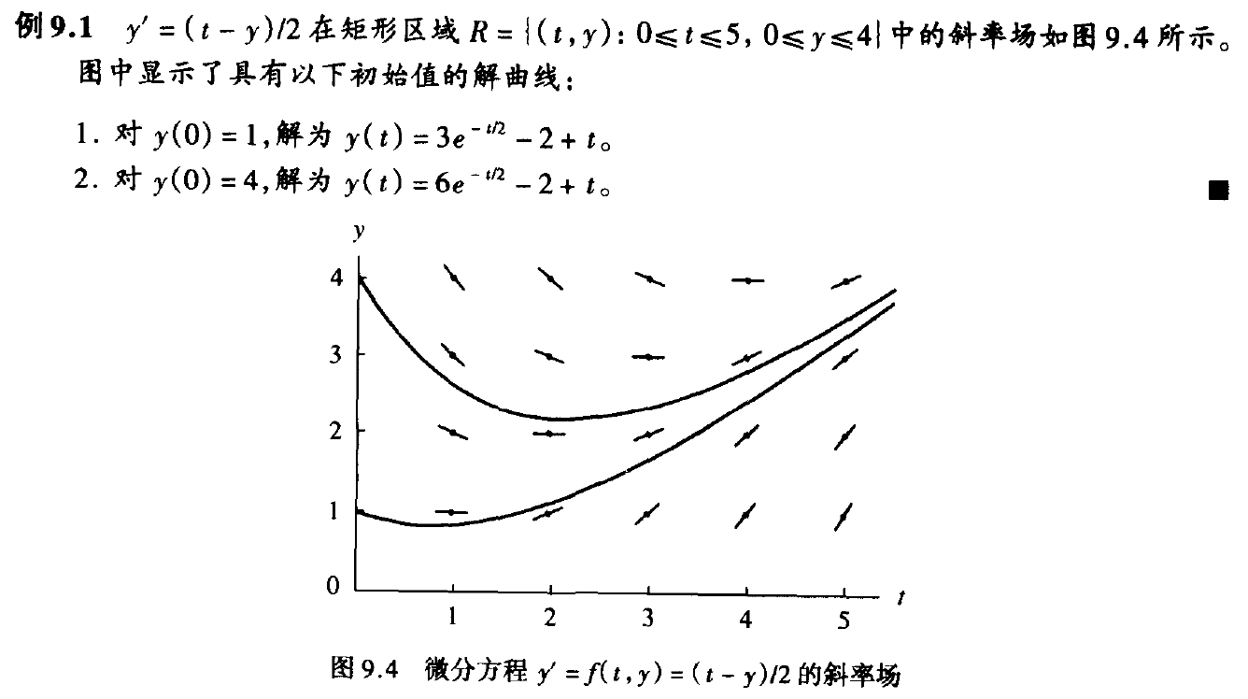

9.2 Euler方法
一、初值问题及其数值解的概念
一阶常微分方程初值问题：
(Cauchy问题)
虽不知y = f(x)表达式，无法绘制其图形，但定义区域内每一点的斜率值可通过 f(x, y)得到，可得到斜率场(如右图)。
Slope field

Slide 6
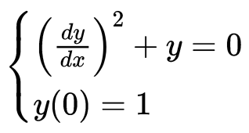
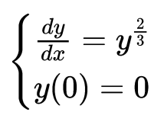
求解初值问题前应了解此初值问题的解是否存在。
对某些提的不恰当的初值问题：
解可能不存在
解存在但并不唯一
x=0?
y=0, y=x³/27

Slide 7
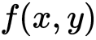
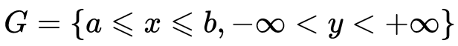
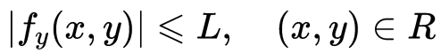
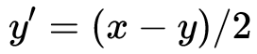
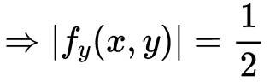
定理 9.1
（解的存在唯一性定理）
对于初值问题(I.V.P)，只要方程的右端函数 满足：
在带状区域 内连续
且关于 满足Lipschitz条件：即$∃$常数 ，使得
则初值问题存在唯一解，且解是连续可微的。
定理 9.2 判定定理
设 定义在区域R上，如果存在一个常数L>0, 使得
则在区域R上的变量y满足Lipschitz条件。
e.g.
本章后面的讨论都假设 满足Lipschitz条件。
Notes:
因为

Slide 8
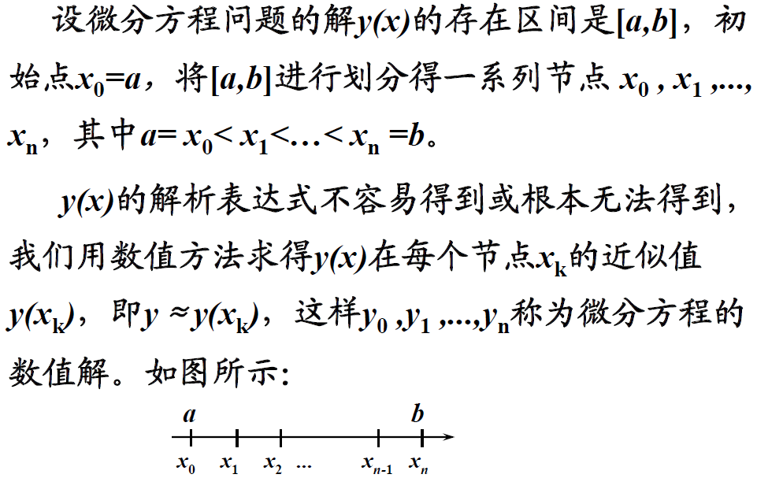
不是所有的初值问题都有解析解：不可能找到解y(x)的公式。
因此，在科学与工程中，需有计算近似解的方法。
微分方程初值问题的数值解法：
离散化
不求表达式，求在离散点上函数的近似值！

Slide 9
➢从几何角度看初值问题 的解析解及其数值解的关系：
积分曲线
a
b
初值问题 的解表示过初值点 的一条曲线
初值问题 的数值解表示一组离散点列
可用插值或拟合方法求该组数据 的近似曲线

Slide 10
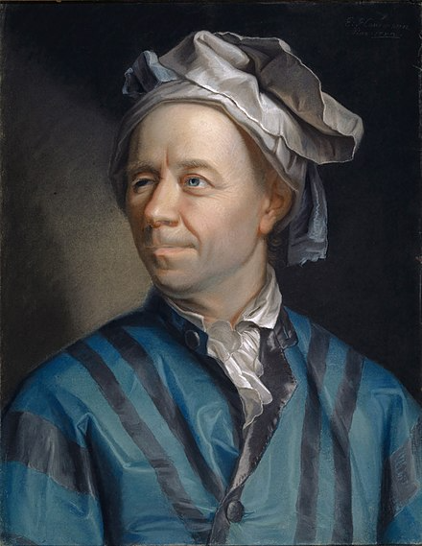
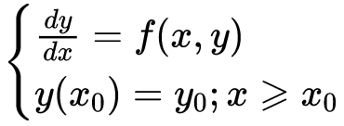
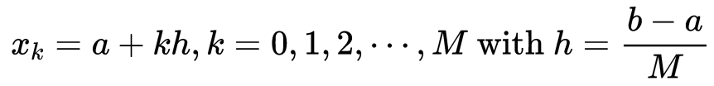
9.2 Euler方法
考察初值问题：
Leonhard Euler
1707 – 1783
将区间[a, b]划分为M个等距子区间，并选择网格点
h为步长
求解此方程的关键在于：设法消去含有的导数项y’(x)
这一工作常称为“离散化”
如何消去导数？

Slide 11
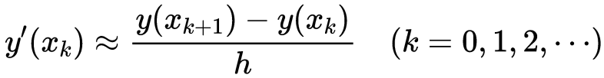
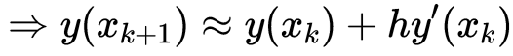
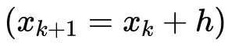
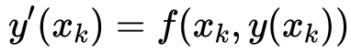
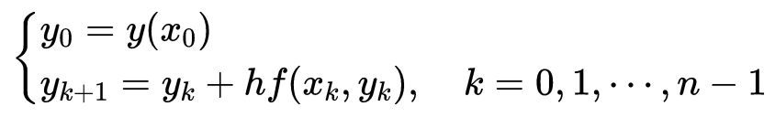
9.2 Euler方法
三类Euler方法的推导公式:
(1) 向前差商近似微分法
将点x_{k}处的导数y’(x_{k})用点x_{k}处的差商(均差)近似代替：
又
用近似值y_{k}, y_{k+1}分别代替上式中的精确值y(x_{k}), y(x_{k+1}), 得到
（9.1）
称为求一阶常微分方程初值问题的(显式，即右端不含y_{k+1})欧拉格(公)式。
该方程是一个显式的差分方程，可以递推求解。

Slide 12
由于
(2) Taylor展开法
因此
将
在
点进行Taylor展开
忽略
这一高阶项,
分别用
近似
得
结合初值条件
即得（9.1）.

Slide 13
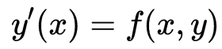
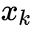
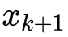
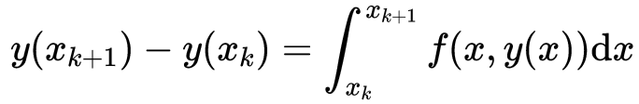
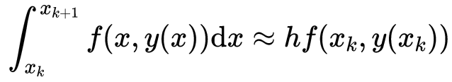
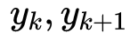
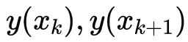
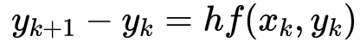
(3) 数值积分法
到
将初值问题 两端从
积分, 得
假设数值积分采用左矩形公式(能否采用其他求积公式？) , 即
用 近似 得
由初始条件亦可得 (9.1)的欧拉公式。

Slide 14
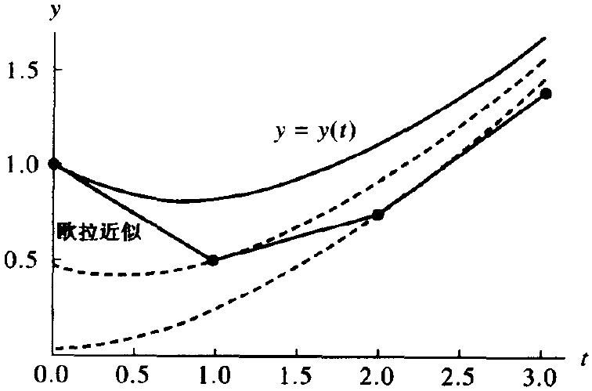
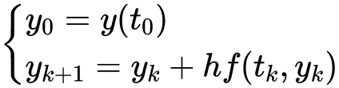
9.2 Euler方法的几何意义
初值问题
P₃
P₀
欧拉公式
斜率为f(t₀,y₀)
斜率为f(t₂,y₂)
P₂
Euler方法
又称折线法
P₁
斜率为f(t₁,y₁)
P₁并不在所要的解曲线上，这里计算的是近似值；用P₁点的坐标(t₁, y₁) ，通过计算P₁点的斜率，来得到下一个竖直位移y₂=y₁+hf(t₁, y₁)，找到P₂.
Euler方法的几何意义：用一条折线近似代替积分曲线
Euler方法的缺陷：误差比较大

Slide 15

Euler公式的步长与截断误差
设 是初值问题的唯一解(准确解)， 是离散近似解集。
定义9.1:
迭代格式：
网格
单步，显式
在x_{k}处的全局离散误差(整体截断误差)e_{k}定义为：
它是准确解与离散方法得到近似解之间的差，与这步及以前各步(y₀, y₁, …) 的计算都有关，分析和估计较为复杂
假定x_{k}处的y_{k}没有误差，是准确的，即y(x_{k})=y_{k}，在此前提下估计从x_{k}到x_{k+1}这一步的局部离散误差(局部截断误差)R_{k＋1}：

Slide 16
精度
若某种微分方程数值解公式的局部截断误差为O(h^{p+1})，则称该算法有p阶精度。(什么叫精度？)
定义9.2:
☞ 欧拉法的局部截断误差：
欧拉公式具有 1 阶精度(是1阶方法)
微分方程的解是一次多项式时，局部截断误差为0。

Slide 17
小结
判断非线性方程迭代求解收敛速度的概念
设迭代 x_{k+1} = g(x_{k}) 收敛到 g(x) 的不动点 x*。记绝对误差e_{k} = x_{k} − x*，若
(C为常数)
则称该迭代为以收敛阶p 收敛到x* 。数C 称为渐近误差常数。
判断数值积分求积公式收敛速度的概念
求积公式有m次代数精度的充要条件为相应公式式对f (x)
＝1, x, x², … , x^{m} 精确成立，但对 f (x)＝x^{m+1} 不精确成立.
判断微分方程数值解收敛速度的概念
若某算法的局部截断误差为O(h^{p+1})，则称该算法有p阶精度 (整体截断误差)。

Slide 18
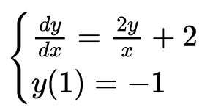
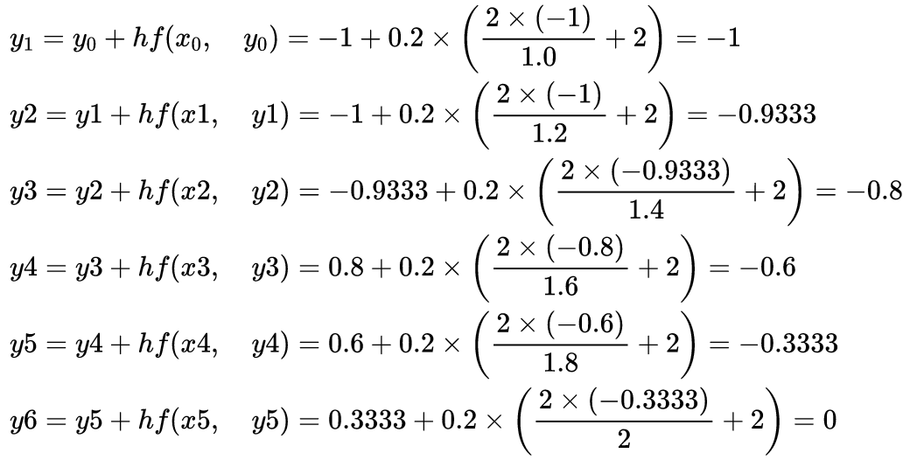
例9.1 考察方程

Slide 19
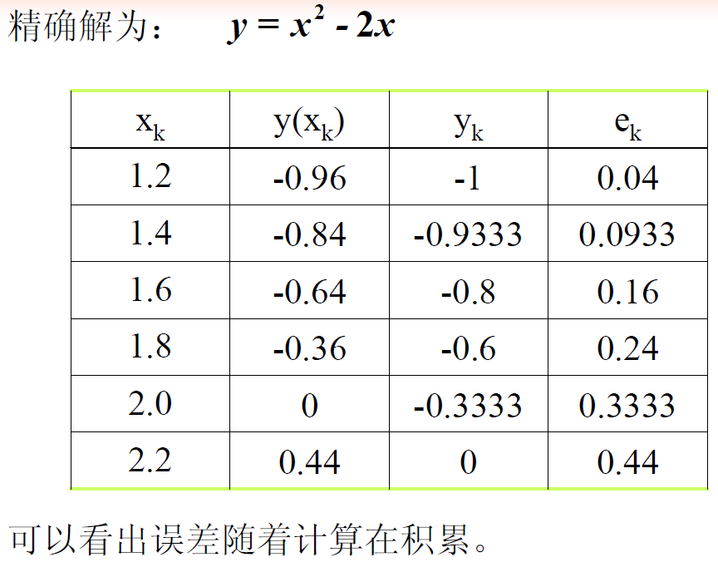
全部离散误差

Slide 20
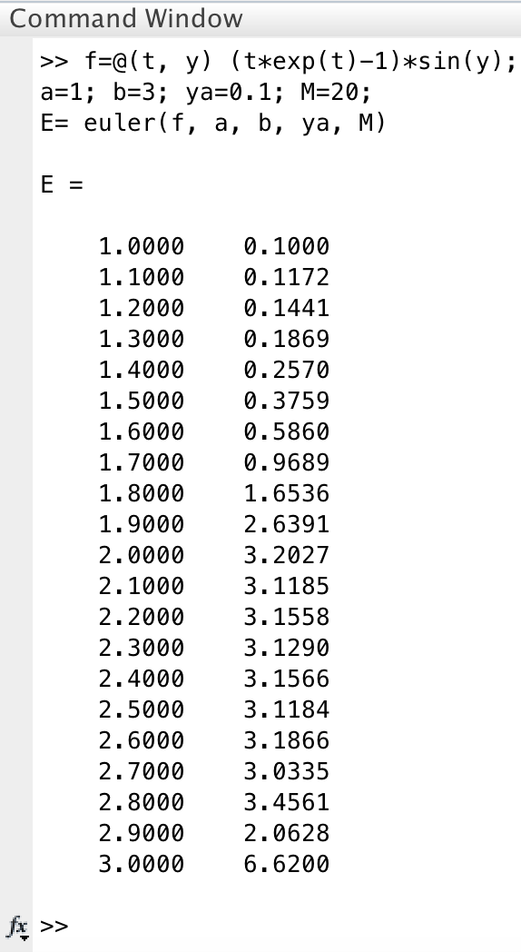
Matlab实现：euler.m
function E=euler(f,a,b,ya,M)
%Input - y'=f is the function
% - a and b are the left and right endpoints
% - ya is the initial condition y(a)
% - M is the number of steps
%Output - E=[T' Y'] where T is the vector of
% abscissas and Y is the vector of ordinates
% f=@(t, y) (t*exp(t)-1)*sin(y);
% a=1; b=3; ya=0.1; M=20;
% E= euler(f, a, b, ya, M)
h=(b-a)/M;
T=zeros(1,M+1);
Y=zeros(1,M+1);
T=a:h:b;
Y(1)=ya;
for j=1:M
Y(j+1)=Y(j)+h*f(T(j),Y(j));
end
E=[T' Y'];

Slide 21

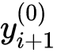
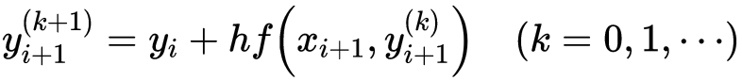
9.3 显式欧拉格式的改进
1) 隐式欧拉格式
向后差商近似导数
y
(
x
)
≈
y
+
h
f
(
x
,
y
(
x
))
1
0
1
1
y
=
y
+
h
f
(
x
,
y
)
(
i
=
0
,
...
,
n
−
1
)
i
+
1
i
i
+
1
i
+
1
也可采用数值积分法通过右矩形公式得到
y_{i+1}同时出现在等式两边，不能直接得到，称为隐式欧拉格式
一般先用显式方法计算一个迭代初值 ，代入公式右端，使之转为下面的显式公式，反复迭代，直至收敛到满足精度。
特点：计算不方便，但是数值稳定性相对比较好。

Slide 22
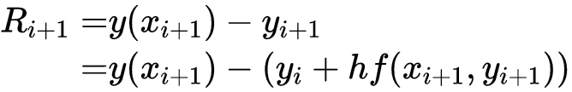
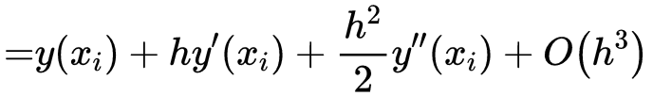
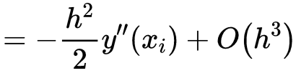
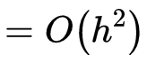
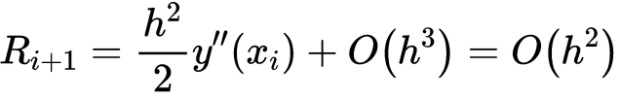
9.3 显式欧拉格式的改进
1) 隐式欧拉格式
隐式欧拉法的局部截断误差
y'(x_{i+1})
y(x_{i+1})在x_{i}处Taylor展开
y'(x_{i+1})在x_{i}处Taylor展开
即隐式欧拉格式也具有 1 阶精度
显式欧拉格式

Slide 23
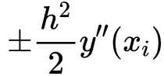
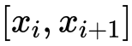
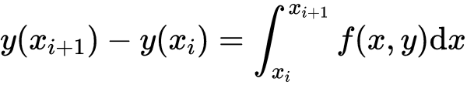
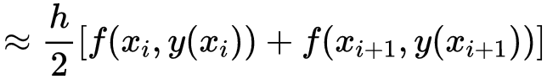
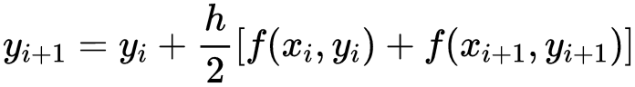
2) 梯形格式
— 显式、隐式两种算法的平均
比较显式和隐式Euler格式的误差公式，如果将这两种方法进行
算术平均，即可消除误差的主要部分 ，进而获得更高
精度。这种平均化的方法称为梯形格式。
在区间 上对初值问题方程 两端积分：
采用梯形公式算数值积分
以y_{i}，y_{i+1}分别代替y(x_{i})和y(x_{i+1})，得差分方程
这也是一个隐式公式，用迭代法解此方程，计算工作量较大。

Slide 24
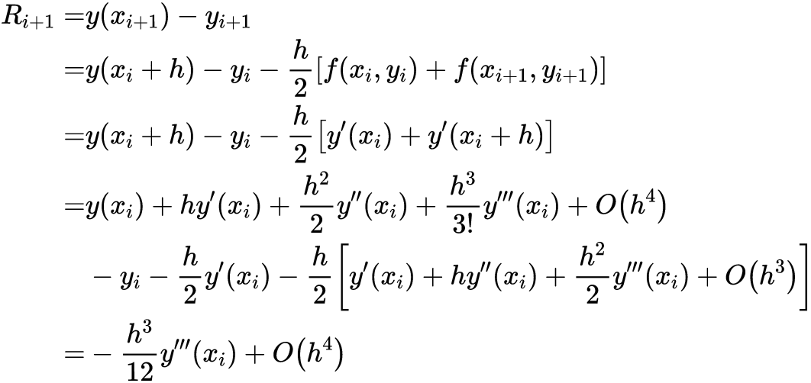
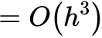
2) 梯形格式
— 显式、隐式两种算法的平均
梯形格式的局部截断误差估计：
即梯形格式具有2阶精度，比欧拉方法有了进步。

Slide 25
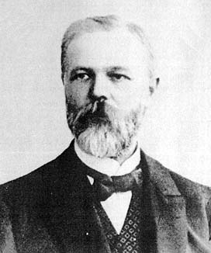
3) 改进的Euler格式
隐式的Euler格式计算量较大，实际求解时，常将欧拉公式和与
梯形公式联合使用。
计算方法：
一般先用欧拉公式计算一个预测值 ，再用梯形公式迭代一次，得校正值 。这样建立起来的公式称为预测校正公式。
上式也可以写为
休恩(heun)方法
Karl Heun
1859 - 1929
上面的两个公式都称为改进的Euler公式。

Slide 26
3) 改进的Euler格式
改进的Euler公式
本质上还是一个单步的显式公式，局部截断误差的计算：
将红线处的二元函数在(x_{i}, y_{i})处Taylor展开，得到：
二阶偏导
又
上式
代入误差计算式得：
即改进的欧拉格式也为2阶方法。

Slide 27
4) 两步欧拉格式
中心差商近似导数
假设 ，则可以导出
即两步Euler格式具有 2 阶精度。
需要2个初值y₀和y₁来启动递推过程，这样的算法称为两步法，而前面的三种算法都是单步法

Slide 28
例9.2：分别利用Euler公式、改进的
Euler公式求解右边的初值问题(I.V.P.)
的数值解（取步长 ）
解：
Euler公式：
 | 0.1 | 0.2 | 0.3 | 0.4 | 0.5
 | 1.1000 | 1.1918 | 1.2774 | 1.3582 | 1.4351
 | 0.6 | 0.7 | 0.8 | 0.9 | 1.0
 | 1.5090 | 1.5803 | 1.6498 | 1.7178 | 1.7848

Slide 29
改进的Euler公式：
 | 0.1 | 0.2 | 0.3 | 0.4 | 0.5
 | 1.0959 | 1.1841 | 1.2662 | 1.3434 | 1.4164
 | 0.6 | 0.7 | 0.8 | 0.9 | 1.0
 | 1.4860 | 1.5525 | 1.6165 | 1.6782 | 1.7379

Slide 30
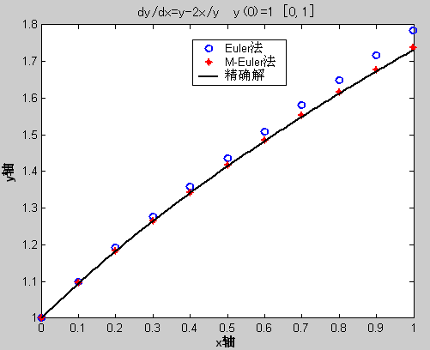

Slide 31
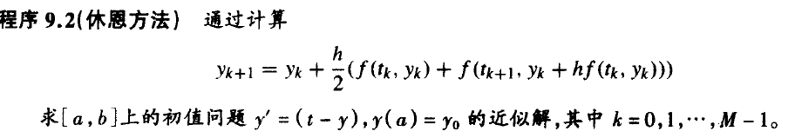

Matlab实现
function H=heun(f,a,b,ya,M)
%Input - y'= f is the function
% - a and b are the left and right endpoints
% - ya is the initial condition y(a)
% - M is the number of steps
%Output - H=[T' Y'] where T is the vector of %abscissas and Y is the vector of ordinates
h=(b-a)/M;
T=zeros(1,M+1);
Y=zeros(1,M+1);
T=a:h:b;
Y(1)=ya;
for j=1:M
k1=f(T(j),Y(j));
k2=f(T(j+1),Y(j)+h*k1);
Y(j+1)=Y(j)+(h/2)*(k1+k2);
end
H=[T' Y'];

Slide 32
方 法
优 点
缺 点
显式欧拉格式
简单
精度低
隐式欧拉格式
稳定性最好
精度低, 计算量大
梯形格式
精度提高
计算量大
两步欧拉格式
精度提高, 显式
多一个初值,
可能影响精度
能找到一个具有上面
所有优点的格式吗?

Slide 33

课堂作业

Slide 34
9.4 龙格-库塔（Runge-Kutta）法
单步法的精度是可以进一步提升的
欧拉法与改进的欧拉法都是单步法，即计算y_{n +1}时，只用到前一步的值。但精度却不一样，欧拉法是1阶的，而改进的欧拉法却是2阶的。
龙格-库塔(Runge-Kutta)法(简称RK法)是一类高精度的单步法，这类方法与泰勒(Taylor)展开法有着密切的关系。

Slide 35

一、泰勒展开法
9.4 龙格-库塔（Runge-Kutta）法
设初值问题
的唯一解为
将解在x_{n}处泰勒展开
在上式右端截取若干项作为y(x_{n+1})的近似值y_{n+1}
(9.2)
则
即公式(9.2)为k阶方法。
阶数k提高的时候，高阶导数y^{(k)}的求导计算会非常复杂！

Slide 36





9.4 龙格-库塔（Runge-Kutta）法
在区间[x_{i}, x_{i+1}]上使用微分中值定理，得到
其中，
即
Martin Kutta
(1867–1944)
令
K称为y=y(x)在该区间上的平均斜率，只要采用适当方法求出K的近似值，就可得到精度较高的y_{i+1}。该方法被称为Runge-Kutta法(简记为RK法)。
选1个点的斜率作为平均斜率(RK方法的级数k=1)
若以x_{i}处的斜率作为K值，则上式化成
即欧拉方法。
每步计算f 的值一次, 其截断误差为O(h²)。
Euler方法也称为一阶Runge-Kutta方法

Slide 37



9.4 龙格-库塔（Runge-Kutta）法
进一步观察欧拉公式和改进的欧拉公式，可分别表示成：
欧拉公式：计算1次f(x, y)的值。设y(x_{i})= y_{i}，则y_{i+1}与y(x_{i+1})泰勒展开式前两项完全相同，误差为O(h²) (一阶方法)
改进欧拉公式：计算2次f(x, y)的值。设y(x_{i})= y_{i}，则y_{i+1}与y(x_{i+1})泰勒展开式前三项完全相同，误差为O(h³) (二阶方法)
共同点：利用f(x, y)在[x_{i} , x_{i+1}]上若干点的函数值的线性组合作为平均斜率来计算y(x_{i+1})的近似值；计算公式与精确解y(x_{i+1})在x_{i}处的泰勒展开式前几项相同 增加f(x, y)的计算次数，可提高局部截断误差的阶。
启发：在[x_{i}, x_{i+1}]内多算几个点的斜率值，将其加权平均作为平均斜率，构造公式使其与精确解y(x_{i+1})在x_{i}处的泰勒展开式前面若干项重合，进而得出更高精度的计算格式。
既避免了计算f(x,y)高阶偏导数的困难，又提高了精度。

Slide 38

9.4 龙格-库塔（Runge-Kutta）法
这样，我们可以得出
龙格－库塔方法的一般形式为
Carl Runge
Martin Kutta
点 处的y值用斜率K₁预测(欧拉公式)
后面点的y值用前面得到的平均斜率预测
…
P 阶Runge-Kutta方法
其中，a_{i}, b_{ij}, c_{i}为待定参数。确定这些参数的原则方法是使计算公式在点(x_{i}, y_{i})处的泰勒展开式与方程的解y(x)在x_{i}处的泰勒展开式前面的项尽可能相同，通过相同项的系数确定参数(待定系数法求解)。
Notes:
b₂₁=a₂

Slide 39

当级数k=2时(RK公式计算f (x, y)两次)
在[x_{i}, x_{i+1}]上取两点x_{i}和x_{i+a2}=x_{i} + a₂h,以该两点处的斜率值K₁和K₂的加权平均(线性组合)作为平均斜率K*的近似值K，即
式中:K₁为x_{i}点处的切线斜率值: K₁=hf(x_{i}, y_{i})=hy'(x_{i})
K₂为x_{i}+a₂h点处的切线斜率值。比照改进的欧
拉法(可将x_{i+a2}视为x_{i+1})，即可得
确定系数c₁、c₂、a₂、b₂₁，我们可得到有2阶精度的算法格式

Slide 40
9.4 龙格-库塔（Runge-Kutta）法
先将唯一解y(x_{i+1})在x=x_{i}处进行Taylor二阶展开：
.
我们已经有
K₁ =hf(x_{i} , y_{i})
将
在(x_{i,} y_{i})处进行二元Taylor展开：

Slide 41
9.4 龙格-库塔（Runge-Kutta）法
K₁ =hf(x_{i}, y_{i})
.
.
.

Slide 42
√
.
√
.
上两式逐项系数比对：
4个未知数，3个方程

Slide 43


9.4 龙格-库塔（Runge-Kutta）法
令
对应项的系数相等，得到
方程组存在无穷多个解。所有满足上述条件的Runge-Kutta格式统称为二阶龙格-库塔格式。

Slide 44

9.4 龙格-库塔（Runge-Kutta）法
当 时的二阶龙格-库塔公式，就是改进的欧拉法。
改进的欧拉格式是众多二阶龙格—库塔法中的一种。

Slide 45
9.4 龙格-库塔（Runge-Kutta）法
若取 ，则得到另一种形式的二阶龙格 - 库塔公式。
此公式称为变形的二阶龙格—库塔法，也称中点公式。式中 为区间 的中点。
Q: 为获得更高的精度，应该如何进一步推广？

Slide 46
二阶R-K方法是显式单步式, 每前进一步需计算两个函数值。适当选择四个参数c₁, c₂, a₂, b₂₁，可使每步计算两次函数值的二阶R-K方法达到二阶精度。
能否在计算函数值次数不变的情况下,通过选择不同的参数值,使得二阶R-K方法的精度再提高呢?
答案是否定的！无论四个参数怎样选择,都不能使公式的局部截断误差提高到三阶。这说明每一步计算两个函数值的二阶R-K方法最高阶为二阶。
若要获得更高阶得数值方法,就必须增加计算函数值的次数。

Slide 47
三阶龙格—库塔法
为进一步提高精度，在区间[x_{i}, x_{i+1}]上除两点x_{i}和x_{i+a2}= x_{i} +a₂h以外，再增加一点x_{i+a3}= x_{i} +a₃h，用这三点处的斜率值K₁、K₂和K₃的加权平均得出平均斜率K*的近似值K，这时计算格式具有形式:

Slide 48
与推导二阶公式同理，将y(x_{i+1})和y_{i+1}分别在x=x_{i}和(x_{i,} y_{i})处进行Taylor展开，使局部截断误差达到O(h⁴)，使对应项的系数相等，得到系数方程组：

Slide 49
参数的选择也不唯一，构成一类不同的三阶R-K公式，下面给出一种常用的三阶R-K公式，形似Simpson公式：

Slide 50
四阶龙格-库塔法RK4 (经典)
如需再提高计算精度，用类似上述的处理方法，只需在区间[x_{i},x_{i+1}]上用四个点处的斜率加权平均作为平均斜率K*的近似值，构成一系列四阶龙格—库塔公式。
四阶龙格—库塔公式具有四阶精度，即局部截断误差是O(h⁵)。

Slide 51
设
y_{i+1}=y_{i}+c₁K₁+c₂K₂+c₃K₃+c₄K₄
这里K₁、K₂、K₃、K₄为四个不同点上的函数值，分别设其为
K₁=hf (x_{i}, y_{i})
K₂=hf (x_{i}+a₂h, y_{i}+b₂₁K₁)
K₃=hf (x_{i}+a₃h, y_{i}+b₃₁K₁+b₃₂K₂)
K₄=hf (x_{i}+a₄h, y_{i}+b₄₁K₁+b₄₂K₂+b₄₃K₃)
其中c₁、c₂、c₃、c₄、a₂、a₃、a₄、b₂₁、b₃₁、b₃₂、b₄₁、b₄₂、b₄₃均为待定系数。
推导过程与前面类似，由于过程复杂，这里从略，只介绍最常用的一种四阶经典龙格—库塔公式。

Slide 52
类似于前面的讨论，把K₂、K₃、K₄分别在(x_{i,} y_{i})点展成h的幂级数，代入线性组合式中，将得到的公式与y(x_{i+1})在x_{i}点上的泰勒展开式比较，使其两式右端直到h⁴的系数相等，可得到关于c_{i}，a_{i}，b_{ij} 的一组特解：
a₂=a₃=b₂₁=b₃₂=1/2
b₃₁=b₄₁=b₄₂=0
a₄=b₄₃=1
c₁=c₄=1/6
c₂=c₃=1/3

Slide 53
➢四阶(经典)Runge-Kutta方法

Slide 54
小 结
龙格—库塔方法的推导基于Taylor展开方法，因而它要求所求解具有较好的光滑性。如果解的光滑性差，那么，使用四阶龙格—库塔方法求得的数值解，精度可能反而不如改进的欧拉方法。在实际计算时，应当针对问题的具体特点选择合适的算法。对于光滑性不太好的解，最好采用低阶算法而将步长h取小。

Slide 55
R-K方法的级数表示公式中计算函数值f的次数。虽然二、三、四级R-K方法的最高阶数可分别达到2、3、4阶，但N级R-K方法的最高阶却不一定是N阶。Butcher于1965年给出了R-K方法的级数与其可达到的最高阶数间的关系表，如下：
由表可见，四级及以下R-K的方法其最高阶数与计算f的次数一致；对n级R-K公式，当n>4时，虽然计算f的次数增加，但是方法的阶数不一定增加。
因此，四阶R-K公式是应用最为广泛的公式。
级数
2
3
4
5
6
7
最高精度
John C. Butcher

Slide 56
例9.3 求解初值问题
解 计算过程和结果如下表所示
欧拉法
(h=0.1)
预估-校正法
(h=0.1)
四阶R-K法
(h=0.2)
准确值
0
0.1
0.2
0.3
0.4
0.5
0.6
0.7
0.8
1
1.1
1.191818
1.277438
1.358213
1.435133
1.508966
1.580388
1.649738
1
1.095909
1.184097
1.266201
1.343360
1.416402
1.485956
1.552514
1.616475
1
1.183229
1.341667
1.483281
1.612514
1
1.095445
1.183216
1.264911
1.341641
1.414214
1.483240
1.549193
1.612452

Slide 57

由上表可见，虽然四阶龙格-库塔方法每步要计算四次f 的值，但以h=0.2为步长的计算结果就有5位有效数字，而欧拉法与预估计-校正方法以h=0.1为步长的计算结果才具有2～3位有效数字. 如果步长h也取0.2，则结果的精度会更低。

Slide 58

function R=rk4(f,a,b,ya,M)
%Input - f is the function
% - a and b are the left and right endpoints
% - ya is the initial condition y(a)
% - M is the number of steps
%Output - R = [T' Y'] where T is the vector of abscissas
% and Y is the vector of ordinates
h=(b-a)/M;
T=zeros(1,M+1);
Y=zeros(1,M+1);
T=a:h:b;
Y(1)=ya;
for j=1:M
k1=h*f(T(j),Y(j));
k2=h*f(T(j)+h/2,Y(j)+k1/2);
k3=h*f(T(j)+h/2,Y(j)+k2/2);
k4=h*f(T(j)+h,Y(j)+k3);
Y(j+1)=Y(j)+(k1+2*k2+2*k3+k4)/6;
end
R=[T' Y'];

Slide 59
9.5 微分方程组
本节是对微分方程组的入门介绍。
为说明概念，考虑如下初值问题
（9.3）
式(9.3)的解是一对可微函数x(t)和y(t), 当将t, x(t)和y(t)代入f(t, x, y)和g(t, x, y)时，结果分别等于导数函数x’(t)和y’(t), 即

Slide 60


可将微分方程组写成以下形式
(9.6)
可得出式(9.3)在区间[a, b]上的数值解。
易得求解该方程组的Euler方法，将差分式
代入式(9.6) ，得
(9.7)
再将区间[a, b]分为M个子区间，则宽度为h=(b-a)/M, 网格点为
代入(9.7)可得Euler方法的递归公式：

Slide 61


Slide 62

9.6 边值问题
9.6.1 基本概念
9.6.2 打靶法
9.6.3 有限差分法
解微分方程附加的定解条件不同 不同的定解问题。
初值问题：给出积分曲线在初始点的状态(初始条件)
边值问题：给出积分曲线首尾两端的状态(边界条件)

Slide 63
9.6.1 边值问题的基本概念
考察二阶微分方程
y”=f(x, y, y’), x∈[a, b], -∝<y<+∝
当f(x, y, y’)关于y, y’为线性时，即
f(x, y, y’)=p(x)y’+q(x)y+r(x)
方程为线性微分方程
y”−p(x)y’−q(x)y=r(x)
其边值条件有下面三类：
第一边值条件 y(a)=α, y(b)=β , α=0或β=0为齐次，否则为非齐次。
第二边值条件 y’(a)=α, y’(b)=β , α=0或β=0为齐次, 否则为非齐次。
第三边值条件 y’(a)−α₀y(a)=α₁, y’(b)+β₀y(b)=β₁, α₀, β₀≥0, α₀+β₀>0
α₀=0或β₀=0为齐次, 否则为非齐次。

Slide 64
9.6.2 打靶法(试射法shooting method)
实质：把边值问题转化为初值问题，寻求与之等价的初始条件
以二阶方程为例，考虑边值问题：
我们想要:y′(a)=α
要解此二阶方程，降阶变换为一阶的ODE方程组：
？y′(a)=α
先凭经验猜测一个初始斜率y₂(a)=y′(a)=α，通过解初值问题方程组
四阶五级
实际求解时可用MATLAB ode45函数求解
https://ww2.mathworks.cn/help/matlab/math/choose-an-ode-solver_zh_CN.html
Notes:
64

Slide 65








得到解：
表示基于初值$α$解得的y₁, y₂
找到一个$α$满足：
即求方程 的根
显然，$F(α)$为$α$的隐函数，可采用牛顿法或者割线法求根。
以割线法为例，凭经验猜😂两个初始斜率值：$α_{0}$和$α_{1}$，可得到迭代公式：
代入$F(α)$得
由$α_{0}$和$α_{1}$可以计算出y₁(b; $α_{0}$)和y₁(b; $α_{1}$)，代入上式可以计算出$α_{2}$
令初始斜率为$α_{2}$，可以计算出y₁(b; $α_{2}$)，和y₁(b; $α_{1}$)可计算出$α_{3}$，不断迭代，直至$\left|\text{y}\text{1}\text{(}\text{b}\text{;} α_{k}\text{)}−B\right|<ε$。

Slide 66

得到解：
表示基于初值$α$解得的y₁, y₂
找到一个$α$满足：
即求方程 的根
过于依赖经验！
反复调整初始时刻的斜率值y’(a)=𝛼，使得解曲线能够命中y(b)=B。
打靶法

Slide 67







线性打靶法
教材P369
若方程是线性的，则可利用解的线性结构和两个特殊的初值问题：
设u(t)、v(t)分别为以下两个二阶方程初值问题的唯一解：
（9）
（10）
则线性组合x(t)=u(t)+Cv(t)为二阶方程
的一个解。因为：
将边值条件代入x(t)=u(t)+Cv(t)，得
当 时，方程的唯一解为

Slide 68

线性打靶法的程序实现
F1/F2的作用是从Z中取当前点处的y和y’值算y"值，返回斜率y’和y"
function L=linsht(F1, F2, a, b, alpha, beta, M)
%Input - F1 and F2 are the systems of first-order equations
% representing the I.V.P.'s (9) and (10), respectively;
% input as M-file functions
% - a and b are the endpoints of the interval
% - alpha = x(a) and beta = x(b); the boundary conditions
% - M is the number of steps
%Output - L = [T' X]; where T' is the (M+1) x 1 vector of abscissas
% and X is the (M+1) x 1 vector of ordinates
Za=[alpha,0];
[T,Z]=rks4(F1,a,b,Za,M);
U=Z(:,1);
%Solve the system F2
Za=[0,1];
[T,Z]=rks4(F2,a,b,Za,M);
V=Z(:,1);
%Calculate the solution to the boundary value problem
X=U+(beta-U(M+1))*V/V(M+1);
L=[T' X];
P371.F1和F2函数的定义
y"
function [T,Z] = rks4(F,a,b,Za,M)
h=(b-a)/M;
T=zeros(1,M+1);
Z=zeros(M+1,length(Za));
T=a:h:b;
Z(1,:)=Za;
for j=1:M
k1=h*F(T(j),Z(j,:));
k2=h*F(T(j)+h/2,Z(j,:)+k1/2);
k3=h*F(T(j)+h/2,Z(j,:)+k2/2);
k4=h*F(T(j)+h,Z(j,:)+k3);
Z(j+1,:)=Z(j,:)+(k1+2*k2+2*k3+k4)/6;
end
方程组的4阶龙格-库塔法
y
y'
y₀ | y'₀
... | ...
... | ...
... | ...
y_{M} | y'_{M}
Z
K_{1,2,3,4}都是多维数组

Slide 69

9.6.3 有限差分法
用差分近似代替微分，将微分方程化为代数方程求解
二阶导数中心差商近似：
$y^{″}\left(x_{i}\right)=$ $\frac{y′(x_{i+1})−y′(x_{i})}{h}$
= $\frac{\frac{y(x_{i+1})−y(x_{i})}{h} − \frac{y(x_{i})−y(x_{i−1})}{h}}{h}$
= $\frac{y(x_{i+1})−2y(x_{i})+y(x_{i−1}) }{h^{2}}$
二阶精度
离散化，将区间 等分为N个子区间：
在中间的N-1个节点上应用中心差商公式，得到代数方程组：
Notes:
69

Slide 70

考虑区间[a, b]上线性微分方程的情况
将上页中的因变量记号y换成x，自变量记号x换成t

Slide 71


Slide 72
function F=findiff(p,q,r,a,b,alpha,beta,N)
%Input - p, q, and r are the coefficient functions of (1)
% - a and b are the left and right endpoints
% - alpha =x(a) and beta=x(b)
% - N is the number of steps
%Output - F=[T' X']:where T' is the 1xN vector of abscissas and X' is the 1xN vector of ordinates.
%Initialize vectors and h
T=zeros(1,N+1);
X=zeros(1,N-1);
Va=zeros(1,N-2);
Vb=zeros(1,N-1);
Vc=zeros(1,N-2);
Vd=zeros(1,N-1);
h=(b-a)/N;
%Calculate the constant vector B in AX=B
Vt=a+h:h:a+h*(N-1);
Vb=-h^2*r(Vt);
Vb(1)=Vb(1)+(1+h/2*p(Vt(1)))*alpha;
Vb(N-1)=Vb(N-1)+(1-h/2*p(Vt(N-1)))*beta;
有限差分方法数值实现
%Calculate the main diagonal of A in AX=B
Vd=2+h^2*q(Vt);
%Calculate the super diagonal of A in AX=B
Vta=Vt(1,2:N-1);
Va=-1-h/2*p(Vta);
%Calculate the sub diagonal of A in AX=B
Vtc=Vt(1,1:N-2);
Vc=-1+h/2*p(Vtc);
%Solve AX=B using trisys
X=trisys(Va,Vd,Vc,Vb);
T=[a,Vt,b];
X=[alpha,X,beta];
F=[T' X'];

Slide 73
function X=trisys(A, D, C, B)
%Input - A is the sub diagonal of the coefficient matrix
% - D is the main diagonal of the coefficient matrix
% - C is the super diagonal of the coefficient matrix
% - B is the constant vector of the linear system
%Output - X is the solution vector
N=length(B);
for k=2:N
mult=A(k-1)/D(k-1);
D(k)=D(k)-mult*C(k-1);
B(k)=B(k)-mult*B(k-1);
end
X(N)=B(N)/D(N);
for k= N-1:-1:1
X(k)=(B(k)-C(k)*X(k+1))/D(k);
end

Slide 74
本章教学要求及重点难点
理解：微分方程求解的基本思想
重点掌握：Euler方法、显式欧拉格式的改进、龙格-库塔方法以及微分方程组求解
了解：二阶常微分方程边值问题求解

